Slide 1




ㅋㅁ
역사 속 그날로 접속하다!
AI 타임머신 인터뷰
-세종대왕편-

Slide 2


수업 준비물
클래스팅 샌드박스
인터뷰 준비 활동
뉴스 영상 자료
- AI 젤로가 탑재된
디지털 플랫폼
- 학생별 계정 필요
- 프롬프트 입력 및 AI
답변 확인 가능
- 교사 모니터링 기능
제공
- 역사 인물 초상화 자료
인물을 시각적으로
인식, 친밀감을 느낌
- 인터뷰 활동지: 질문
작성, 답변 기록,
새롭게 알게 된 점을
정리할 수 있는 활동지
준비
- 유튜브 '역사채널e'의
관련 영상을 활용
- 역사 인물의 업적과
시대적 배경을 이해
하는 데 도움이 되는
짧은 다큐멘터리 영상
준비

Slide 3


AI 페르소나 활용방법
수업 기본 정보
- AI 페르소나: 역사 인물의 성격과
말투 재현
- 역할극 형식: 시공간을 초월한 가상
인터뷰
- 애민 정신 체험: 백성을 위한
세종의 마음 이해
- 비판적 수용: AI 답변의 사실 여부
검증
- 교육적 효과: 역사적 공감 능력 향상
- 난이도: 중급 수준의 역사 탐구 활동
- 소요시간: 40분 (1교시)
- 대상: 초등학교 5-6학년
- 관련 주제: 조선 전기, 세종대왕,
훈민정음
- 교과 연계: 5학년 사회 '조선의 건국과
유교 문화의 발달'

Slide 4
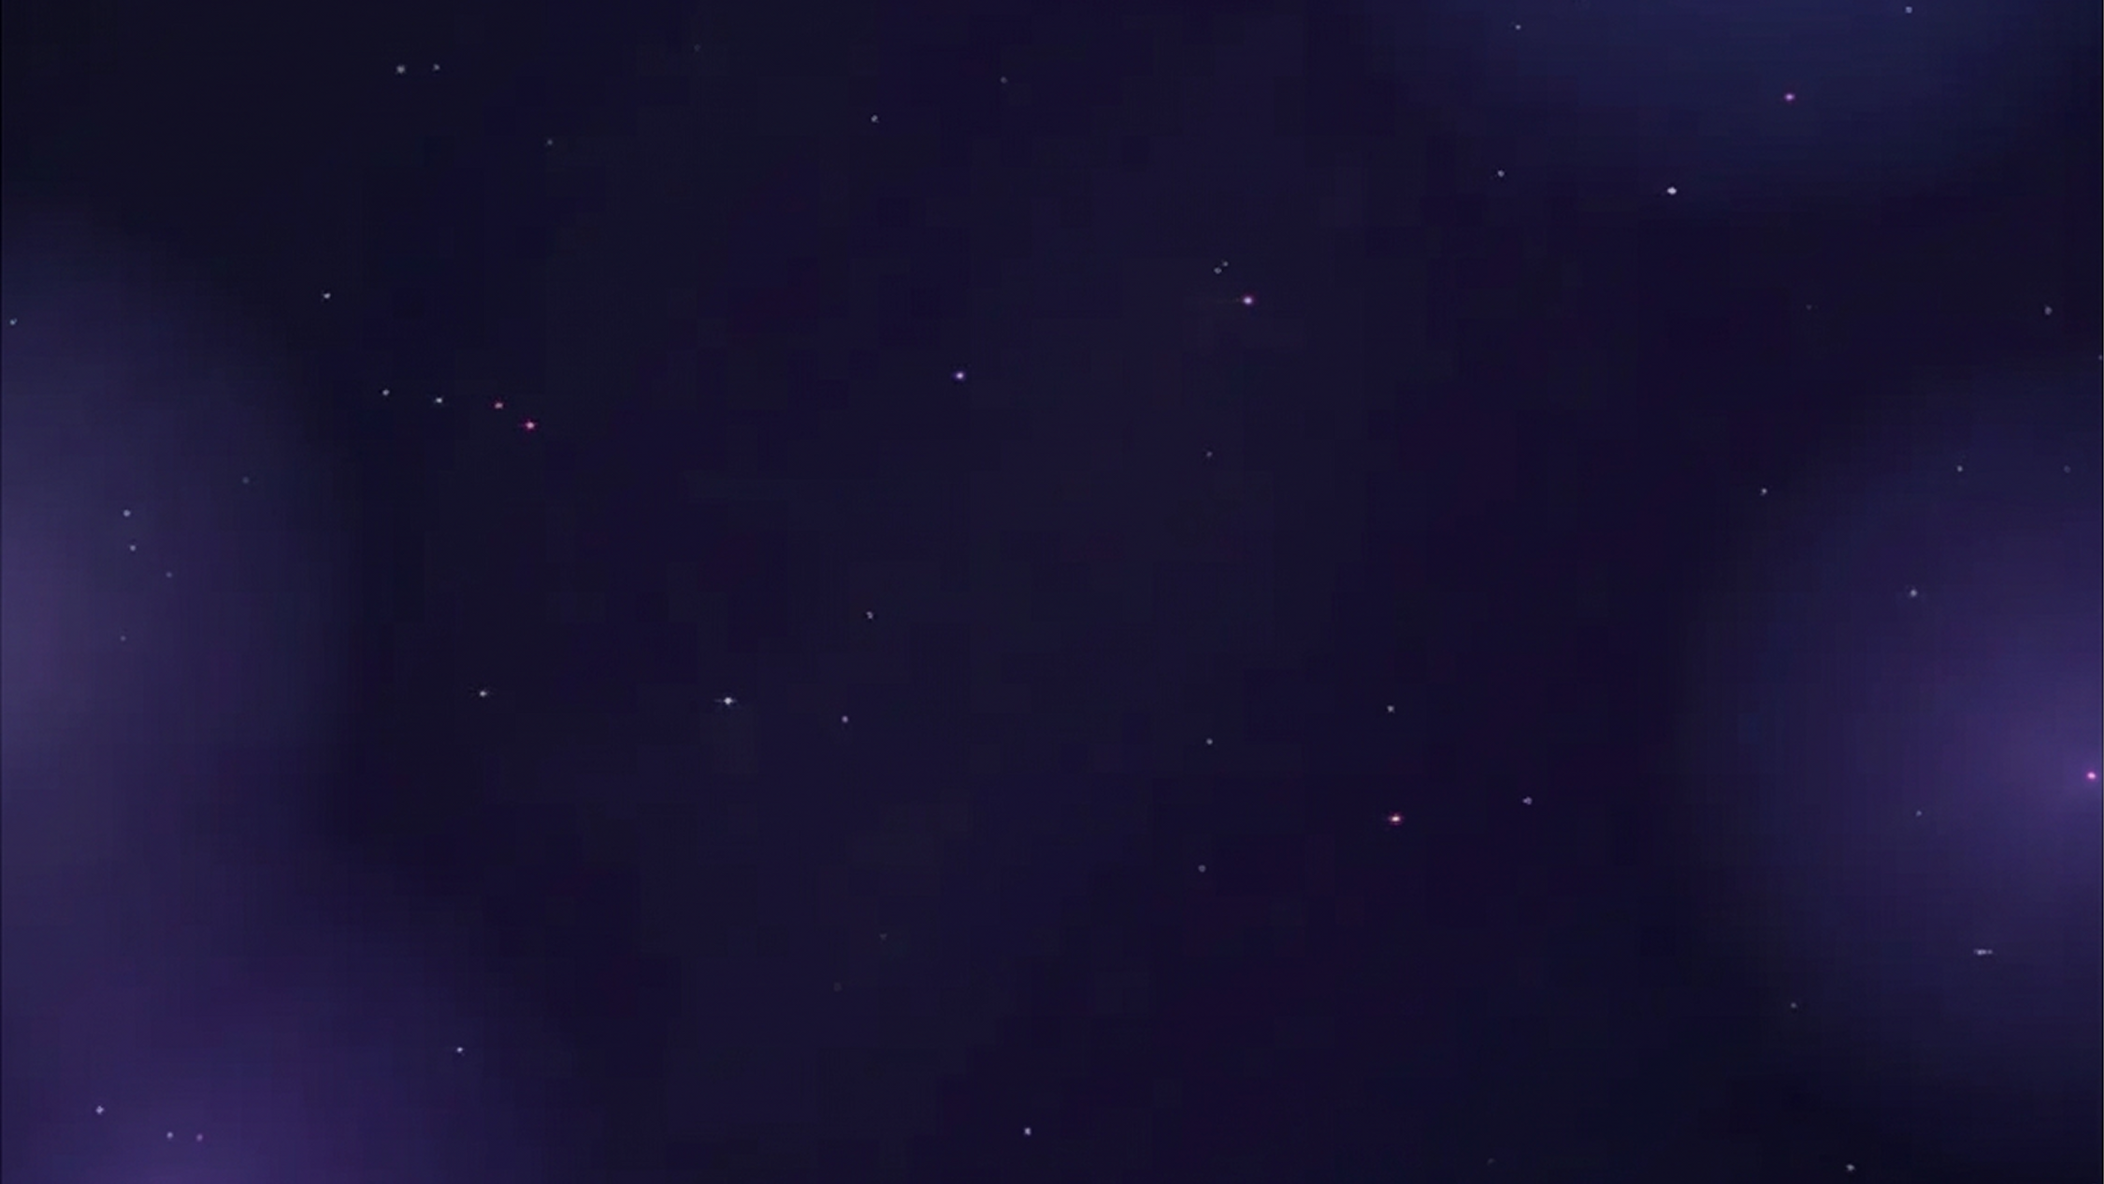

역사 속 그날로 접속하다! AI 타임머신 인터뷰(세종대왕편)
성취기준
[6사05-01] 조선 시대 사람들의 생각과 생활에 유교문화가 미친 영향을 파악한다.
학습 목표
    역사적 인물(세종대왕)이 겪었을 갈등과 고민을 추론할 수 있다.
    생성형 AI 페르소나 기능을 활용하여 역사 인물과 심층 인터뷰를
    진행하고, 이를 기록할 수 있다.

Slide 5

역사 속 그날로 접속하다! AI 타임머신 인터뷰(세종대왕편)

Slide 6
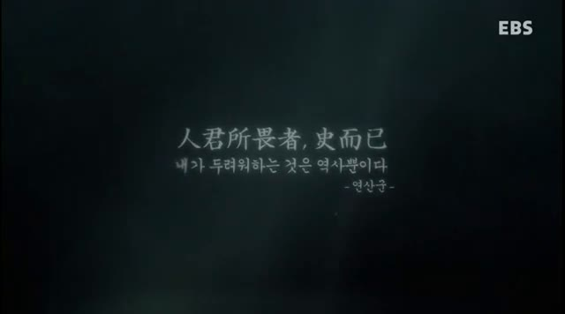
생각 열기 - "세종대왕님의 업적 알아보기"
출처 : 유튜브

Slide 7



생각 열기 - "만약 내가 세종대왕님을 만난다면?"
Your paragraph text
한글을 창제하실 때
신하들의 반대가 있었는데
걱정되지 않았나요?
집현전 학자들에게도
밤새 한글창제만
시키셨나요?
출처 : 유튜브

Slide 8
[학습 목표 확인]

Slide 9
[학습 목표 확인]
  역사적 인물(세종대왕)이 겪었을 갈등과 고민을
추론할 수 있다.
  2. 생성형 AI 페르소나 기능을 활용하여 역사 인물과
  심층 인터뷰를 진행하고, 이를 기록할 수 있다.

Slide 10

[준비] 인터뷰 질문지 만들기 (10')
- 인물의 업적과 시대적 배경을 간략히 복습
- 선택한 인물에 대한 기본 정보를 확인
- 역사적 사실에 기반한 질문 하기
- 인물의 주요 업적과 관련된 질문 권장
- 시대적 배경과 연결된 질문 구성하기
- 장난스러운 질문보다 진지한 질문하기

Slide 11

[준비] 인터뷰 질문지 만들기 (10')
- '왜?'로 시작하는 심층 질문을 권장
- 단순한 사실보다 인물의 감정이나 생각을
묻는 질문하기
- (예시): '왜 그런 결정을 내리셨나요?'
- (예시): '그때 기분이 어떠셨나요?'

Slide 12

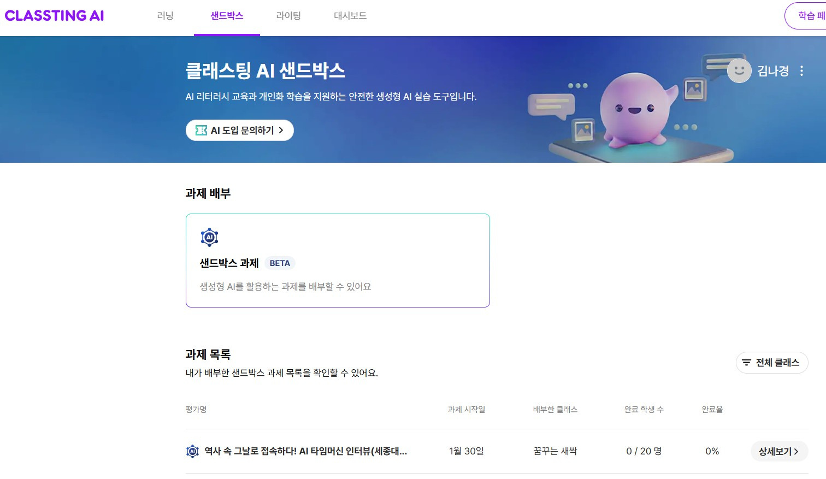


[활동] AI 역사 인물과 대화하기 (15')
샌드박스
접속 하기

Slide 13
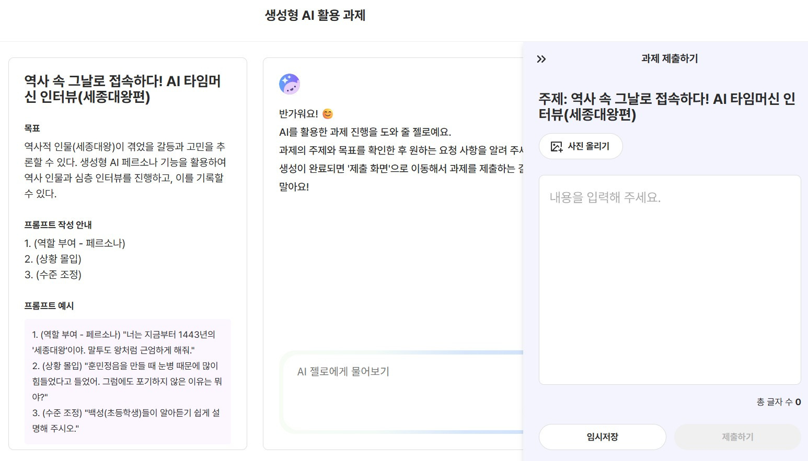


[활동] AI 역사 인물과 대화하기 (15')
젤로와의 대화 후
선생님께 보내기

Slide 14

[활동 안내 - 프롬프트 작성법]
역할 부여
상황 몰입
수준 조정
- "훈민정음 제작 당시 눈병으로
힘들었나요?"
- "포기하지 않은 이유는?"
- "반대하는 신하를 보며
어땠나요?"
- "초등생이 알아듣게 쉽게 설명
해 주세요."
- "미래의 어린이도 이해할 수
있게 말해줘."
- "어려운 한자 대신 쉬운 말로
해줘."
- "너는 1443년의
세종대왕이다."
- "말투는 왕처럼 근엄하게
해줘."
- "조선의 왕으로서
답해주시오."

Slide 15
[활동 안내 - 프롬프트 작성법]
추가 질문으로 대화 이어가기
인물의 답변 기록하기
- 인물의 답변에 따라 추가
질문을 이어하기
- '그럼 그때 어떤 기분이셨어요?'
- '다른 방법은 생각해보지
않으셨나요?'
- 대화를 자연스럽게 발전
시키도록 유도하기
- AI와의 대화 내용을 활동지에
기록하기
- 인물의 주요 답변을 요약하여
정리 하기
- 예상했던 답변과 달랐던 점
메모하기
- 새롭게 알게 된 사실이나 느낌
작성하기

Slide 16




[활동 안내 - 필수! 팩트체크]
젤로가 말한 내용은 다 진실?

Slide 17

[활동 안내 - 필수! 팩트체크]
의심하기
질문하기
자료 요청
교차 검증

Slide 18


[기록] 인터뷰 내용 정리하기 (5')
활동 결과 정리 및 제출
  - 인터뷰 내용을 바탕으로 세종대왕에 대해 새롭게 알게 된 점,
느낀점을 정리하기
  - 클래스팅 샌드박스에 결과물 제출하기

Slide 19

[정리] 인터뷰 결과 발표
인터뷰 결과 발표 및 경험 공유
- 인터뷰를 바탕으로 소감문 작성
- [제출하기]로 과제 제출
- 느낀 점과 새로 알게 된 사실을 정리
- 인상 깊은 대화 내용과 생각 변화를 표현
- 친구들이 만난 역사 인물의 의외의
모습이나 감동적인 대답을 공유하기

Slide 20

[정리] 핵심내용 요약 및 로그아웃
역사적 사실 확인 및 마무리
- AI 답변 중 역사적 사실과 다른 부분을 찾기
- 교과서 내용과 비교하며 정확한 정보 확인
- AI의 한계(Hallucination)에 대해 이해하기
- 역사 학습에서 비판적 사고의 중요성을 인식하기
- 활동을 통해 배운 점을 요약하기
- 개인정보 보호를 위해 공용 기기 로그아웃
- 다음 수업 예고 및 과제를 안내

Slide 21


[성찰 질문]
생각해 봅시다
  Q. AI가 제시한 답변이 역사적
  사실과 다르다면 팩트체크를
  어떠한 방식으로 해야
  효율적일까요?
AI

